Slide 1
Республиканская акция «Подари чудо»
МБОУ «СОШ №33» г. Набережные Челны отряд «Лидер»

Slide 2
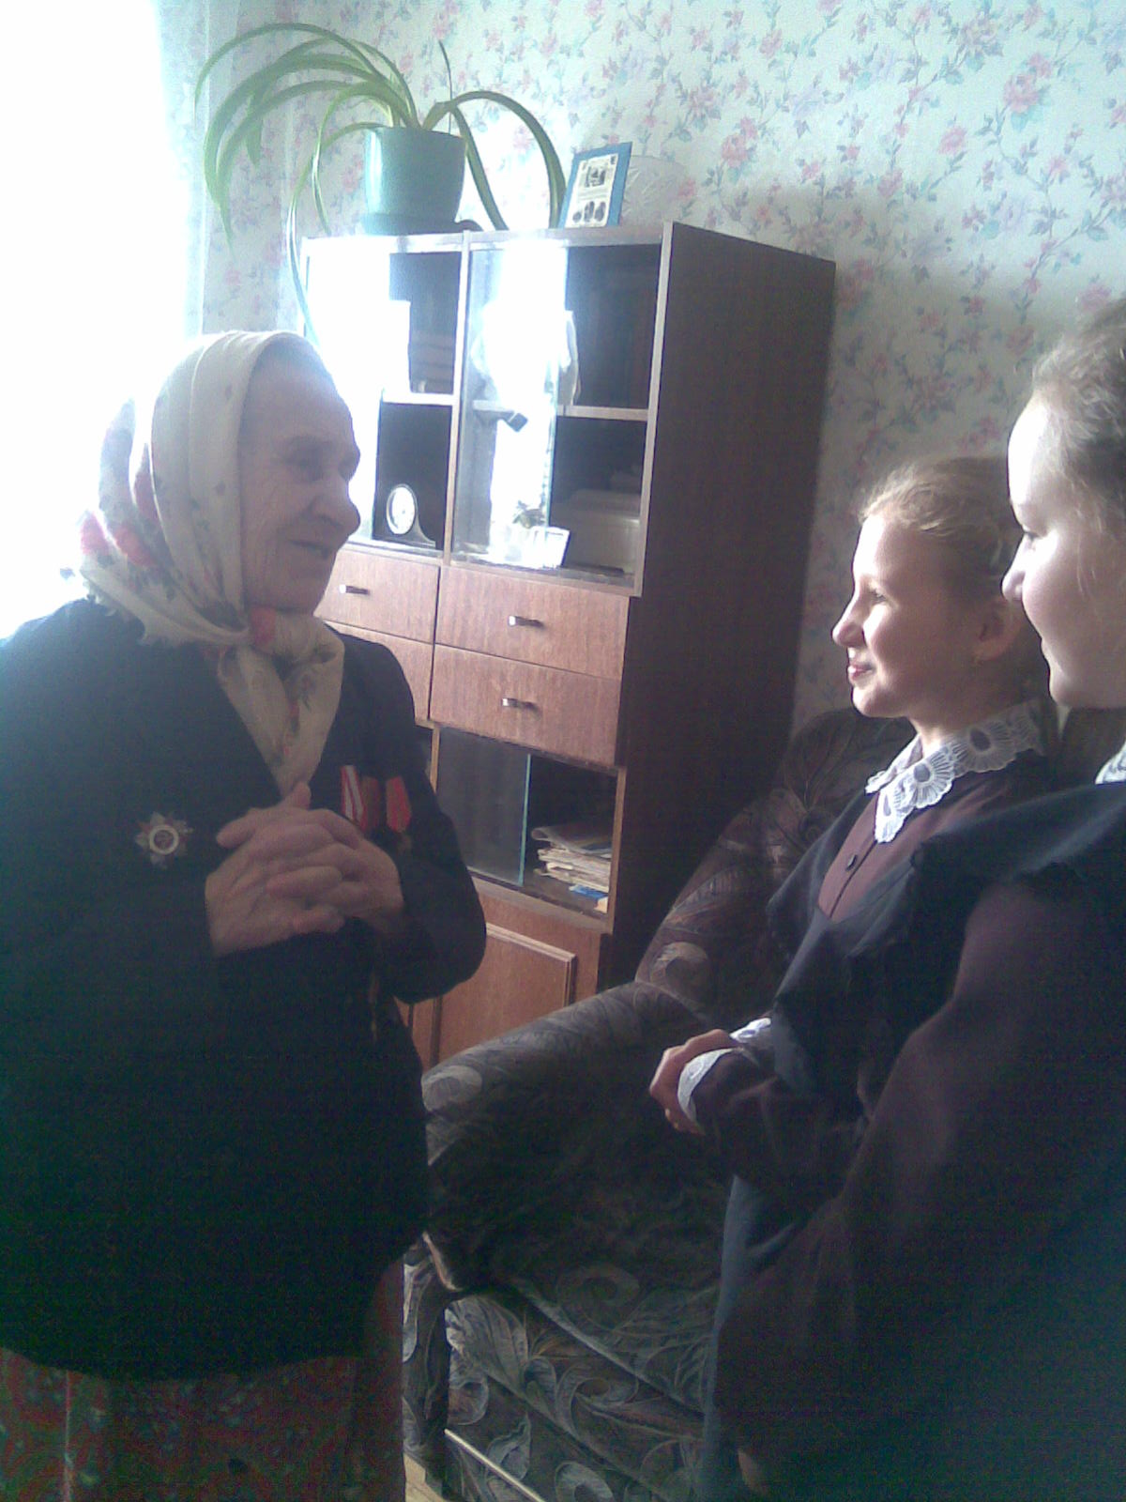
Навещаем ветерана
Замотину Таисию Николаевну

Slide 3
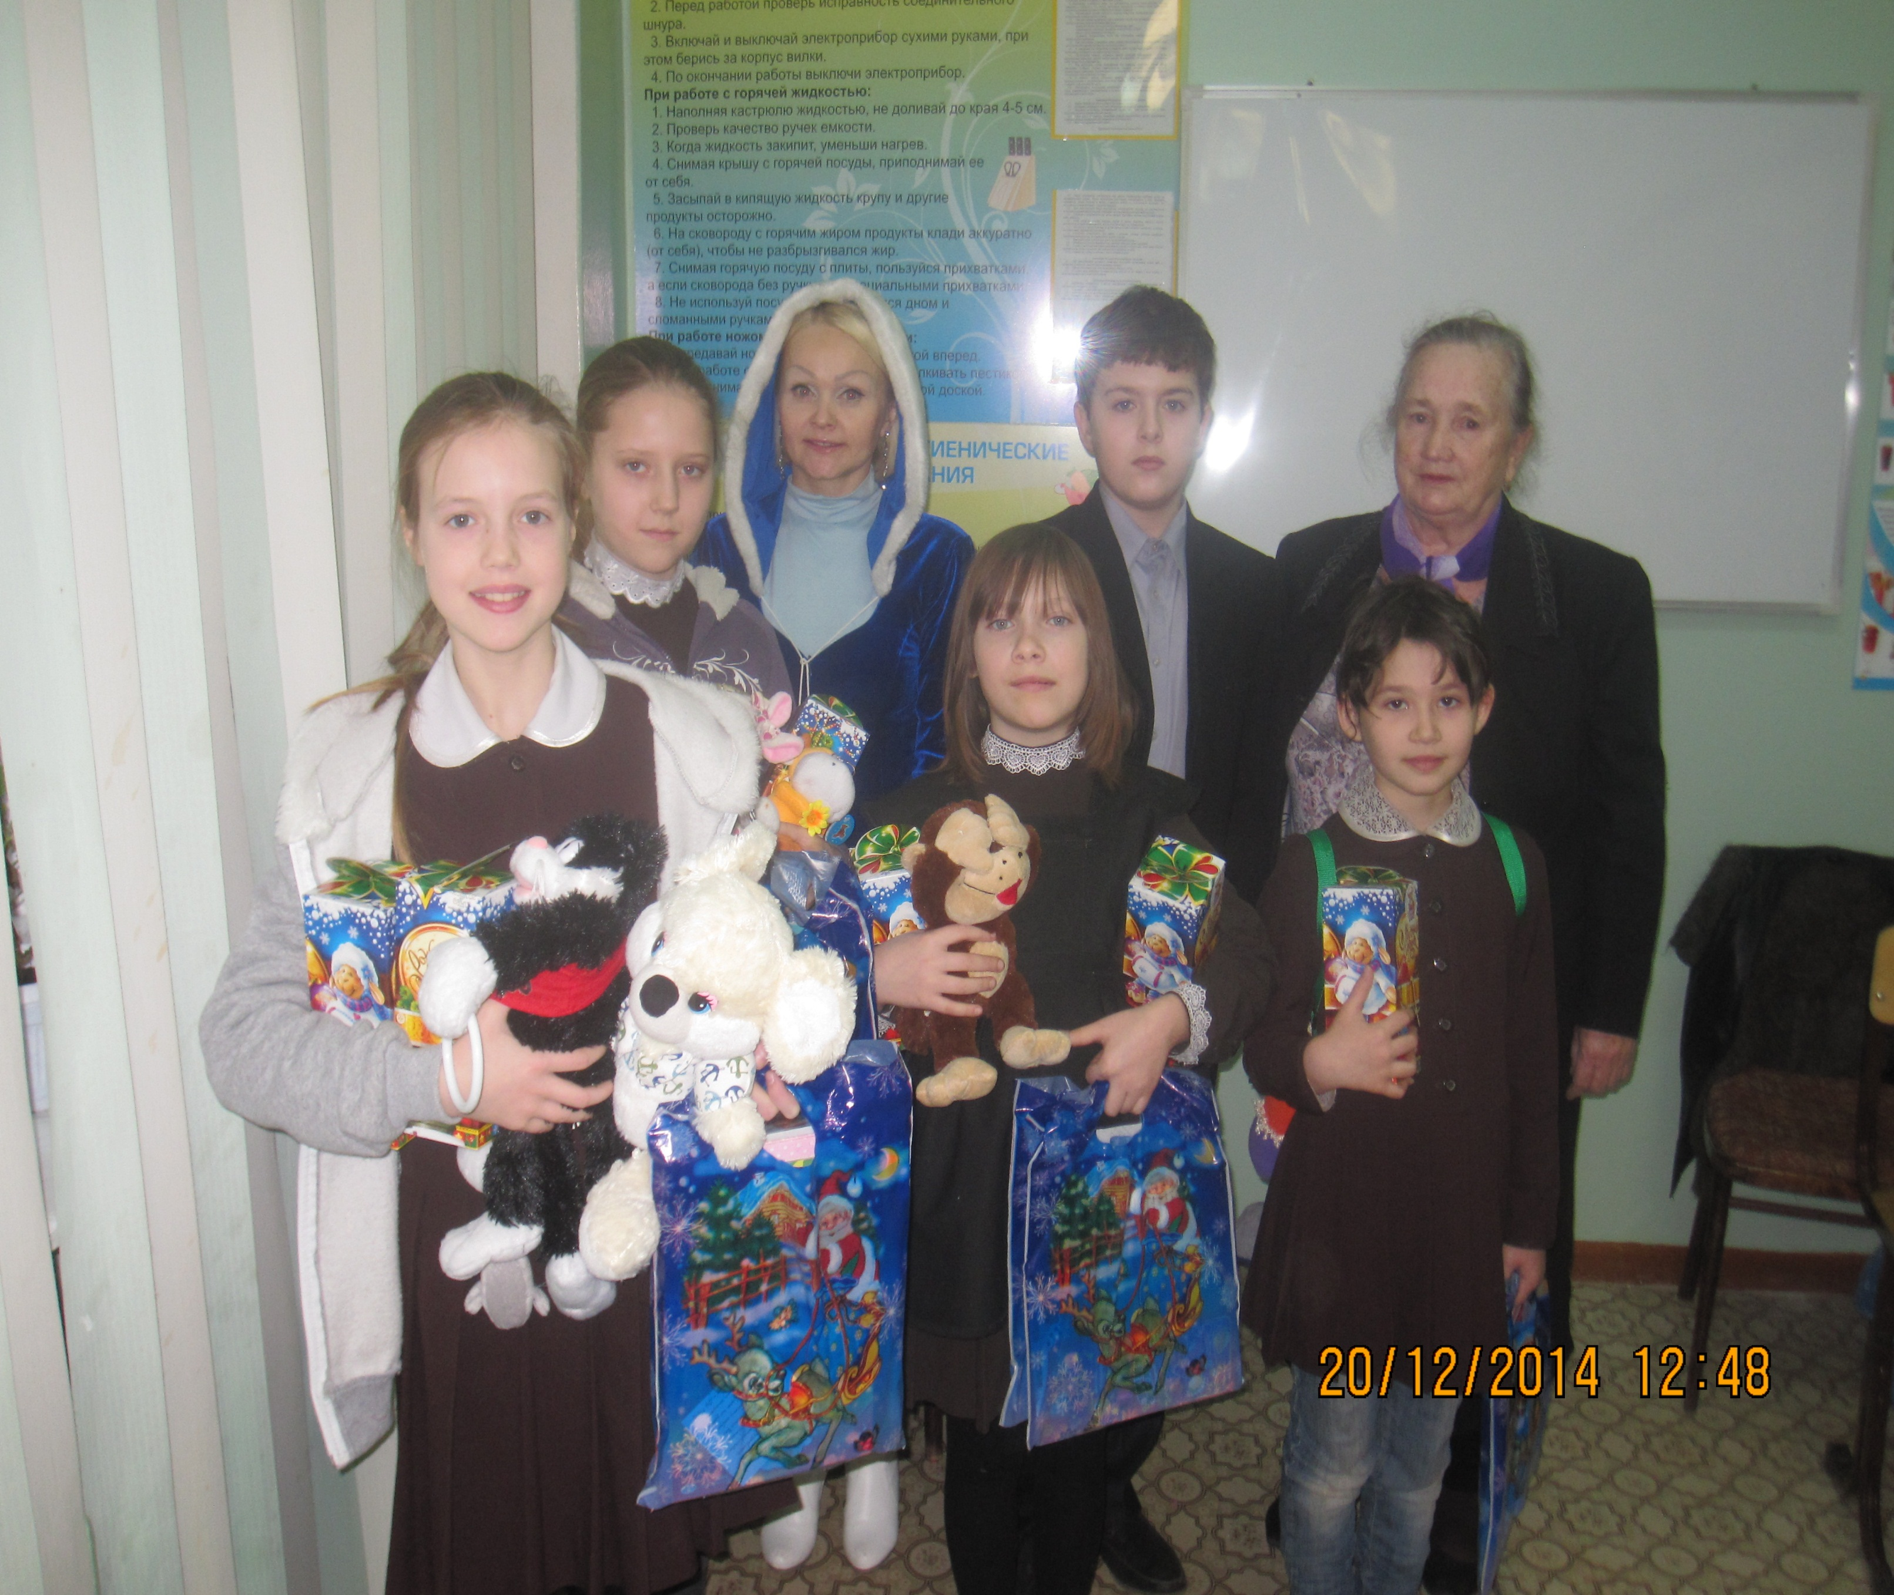
Поздравляем детей из Украины

Slide 4
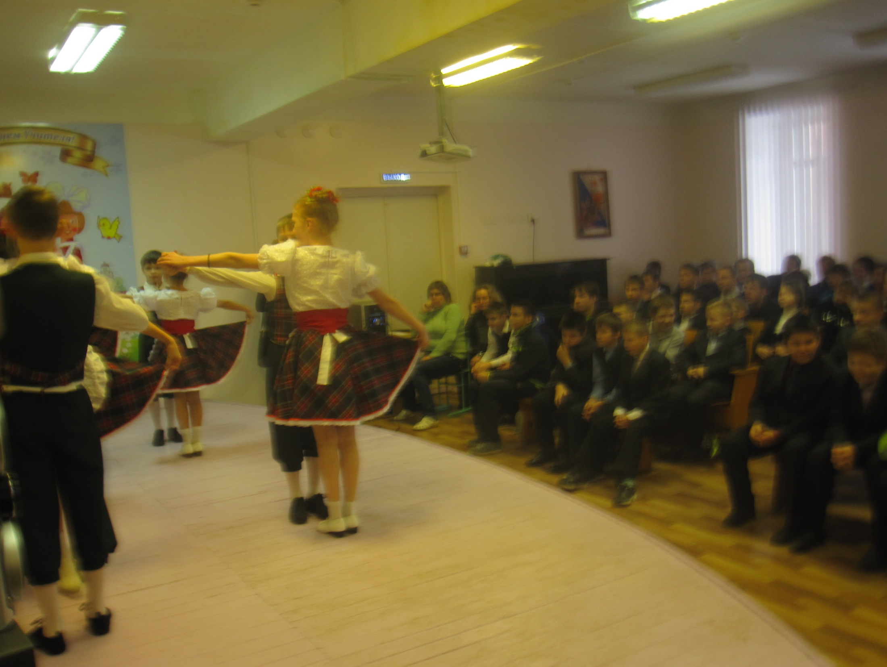
Организовали концерт для детей с ограниченными возможностями

